Slide 1

Fundamentos da Administração
Professora Dra. Silmara Gomes

Slide 2
Bacharel em Administração de Empresas – Fundação de Ensino Eurípides Soares da Rocha
Mestre em Administração – PUC –SP
Doutora em Administração – PUC-SP
Pós doutorado em Andamentos – Linha de pesquisa: Inteligência Artificial e Gestão

Slide 3
Os critérios da disciplina configuram-se da seguinte forma em relação à Média Final:
Quiz - 20%
Produção textual individual - 20%
Prova Presencial - 60%
A média mínima para aprovação é 6 (seis) pontos.
A Média Final é passível de recuperação ainda que a nota obtida for inferior ou superior à média de aprovação.
Para tanto, será disponibilizada uma prova de recuperação online no ambiente virtual de aprendizagem, podendo realizar apenas 01 tentativa. Por isso, não poderá ser salva ou retomada posteriormente. Atente-se à data de realização, conforme calendário acadêmico.

Slide 4
administração nos possibilita a minimização das incertezas que nos cercam a cada decisão que devemos tomar

Slide 5
Ter e conhecer os objetivos norteadores do que nos dispomos a gerenciar é o primeiro passo para que possa realizar a gestão. Os objetivos são a espinha dorsal.

Slide 6
Podemos considerar que administramos nosso tempo, espaço, relações desde os primórdios da humanidade. No entanto, a administração como vemos teve seu princípio no início do século passado.

Slide 7
A filosofia tem várias contribuições para a construção do pensamento administrativo. Por exemplo, René Descartes (2005), em seu livro O Discurso do Método, descreveu sua metodologia filosófica chamada de “método cartesiano”, que tem como princípios:
Princípio da evidência sistemática: consiste em recusar acreditar em algo até que se tenha um alto índice de certeza sobre a sua real existência.
Princípio da Análise: consiste em separar os problemas, compreendendo que os problemas normalmente não são unitários, são grupos, sendo assim, devemos separá-los assim os compreendendo na sua individualidade.
Princípio da composição: consiste em organizar as partes anteriormente separadas da menor para a maior.
Princípio da enumeração ou verificação: consiste na verificação de que todas as partes foram avaliadas para que não fique nada de lado.

Slide 8
Os economistas clássicos também trazem uma contribuição importante para a construção do pensamento administrativo.
Smith (1988), criador da escola clássica da Economia em 1776, mencionava sobre a necessidade da especialização dos operários, a divisão do trabalho, além de discutir o controle e remuneração dos trabalhadores. O autor defendia que um bom administrador devia cultivar a ordem, a economia e a atenção. Muitas ideias que foram utilizadas na construção dos alicerces da abordagem clássica da administração passam por pontos explanados pelos economistas clássicos.

Slide 9
Em 1837, Babbage criou o “motor diferencial” − hoje é guardado em museu como primeiro computador digital − e recomendou o uso de dados na administração de uma empresa, a fixação de um tempo-padrão para as operações repetitivas, a divisão do trabalho entre esforço físico e mental, a determinação de custos precisos para cada processo e a fixação de uma bonificação proporcional à eficiência do operário e ao sucesso da empresa.

Slide 10
Abordagem clássica da administração
Frederick W. Taylor (1856 – 1915)
Algumas das ideias centrais da administração científica são:
Análise do trabalho e estudo dos tempos e movimentos
Divisão do trabalho e especialização do operário:
Desenho de cargos e de tarefas
Incentivos salariais

Slide 11
Henry Fayol (1841 – 1925)
Henry Fayol (1841-1925) nasceu em Constantinopla, em uma família burguesa. Foi educado no Liceu de Lion, na França. Em 1860, graduou-se engenheiro de minas pela Escola Nacional de Minas, em Saint Étienne. Fayol contribuiu muito para o desenvolvimento do conhecimento administrativo moderno. Para ele, a administração é uma atividade comum a todos os empreendimentos humanos (família, negócios, governo), pois sempre exigem algum grau de planejamento, organização, comando, coordenação e controle.

Slide 12
Fayol define administração como a realização das atividades administrativas, que são as funções de:
Previsão
Organização
Comando
Coordenação
Controle.

Slide 13
Os princípios gerais de administração propostos por Henry Fayol são ainda considerados muito úteis na administração contemporânea pela grande maioria dos administradores. Os princípios, escritos em 1916, são apresentados a seguir (CHIAVENATO, 2010):
• Divisão do trabalho
• Autoridade e responsabilidade
• Disciplina
• Unidade de comando
• Unidade de direção
• Subordinação dos interesses individuais aos gerais

Slide 14
• Remuneração do pessoal
• Centralização
• Cadeia escalar
• Ordem
• Equidade
• Estabilidade do pessoal no cargo
• Iniciativa
• Espírito de equipe

Slide 15
A partir da primeira Revolução Industrial, surgiu a insegurança em relação à manutenção dos empregos e à necessidade da mão de obra humana.
O que aprendemos ao longo do tempo é que mudanças sociais e, principalmente, tecnológicas fazem com que os indivíduos temam o fim dos empregos. No entanto, esses se reinventam. Existe um movimento cíclico de surgimento e extinção de determinadas atividades e acredita-se que seguiremos nesse movimento pelos próximos ciclos.

Slide 16
As abordagens que constroem o pensamento administrativo nos auxiliam na compreensão desses ciclos e na mitigação dos problemas gerados pela insegurança que vem com eles. O conhecimento das teorias nos auxilia na compreensão do indivíduo e na melhoria dos formatos de gestão de equipes.

Slide 17
Teoria das relações humanas, teoria da burocracia e suas contribuições para empresas pós-advento da tecnologia
As teorias administrativas são elementos vivos, que se modificam e transformam considerando os movimentos sociais e econômicos.

Slide 18
Entre os anos de 1927 e 1932, Mayo chefiou o projeto de pesquisa da fábrica Western Electric, no bairro de Hawthorne, em Chicago. Esse projeto ficou conhecido como a experiência de Hawthorne e é um dos grandes impulsionadores do movimento das relações humanas. Suas conclusões alicerçaram aplicações e novas pesquisas sobre temas variados ligados à motivação, liderança e dinâmica de grupo.

Slide 19
Em 1932, a experiência foi interrompida e gerou algumas conclusões. Segundo Chiavenato (2011), essas podem ser resumidas da seguinte forma:
Nível de produção é resultante da integração social:
Comportamento social dos empregados
Recompensas e sanções sociais
Grupos informais
Relações humanas
Importância do conteúdo do cargo
Ênfase nos aspectos emocionais

Slide 20
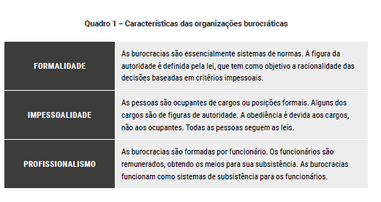
Teoria da burocracia

Slide 21
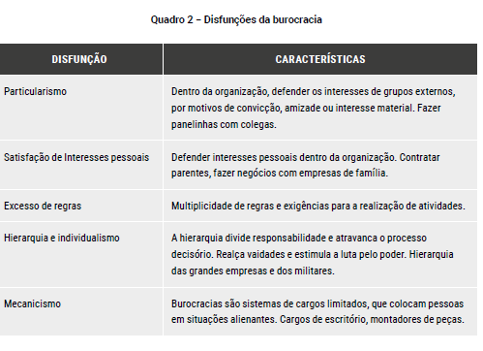

Slide 22
A compreensão dos grupos formais e informais continua sendo importante, entender as inter-relações fazem parte do processo de gestão de equipes.
A burocracia, por sua vez, continua importante para gerar padrão nas atividades de gestão, mesmo de empresas de tecnologia. Criar padrão para posteriormente poder romper o padrão, essa é uma estratégia importante quando se trata da aplicação de modelos burocráticos em organizações modernas.

